Slide 1
Сумчатые Млекопитающие

Slide 2
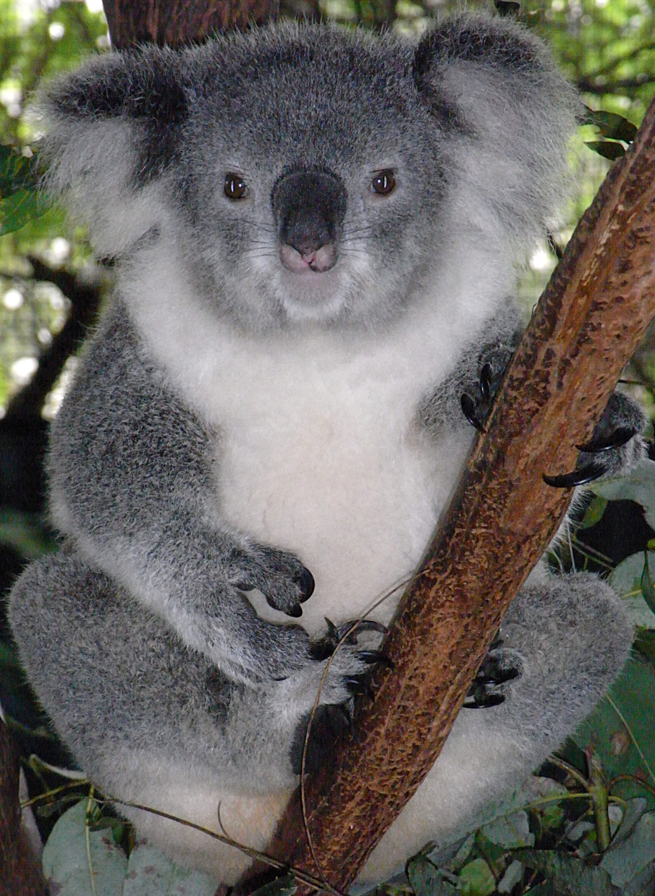
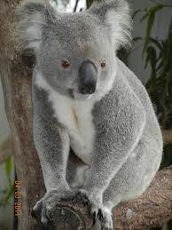
Коалы населяют эвкалипт леса. Почти всю жизнь они проводят в кронах деревьев.

Slide 3
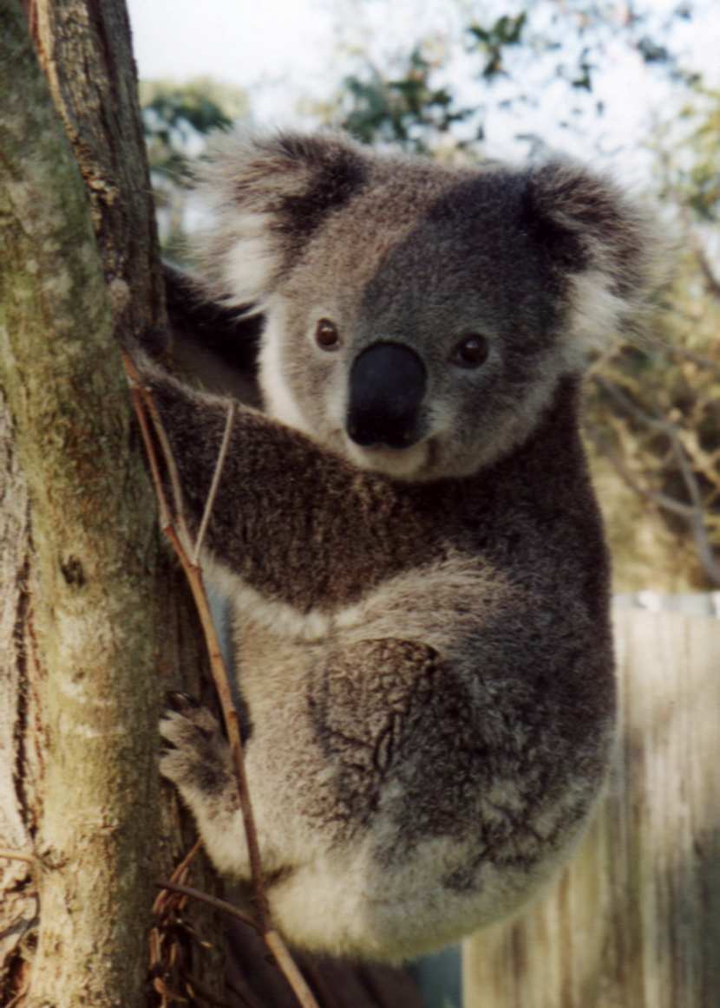
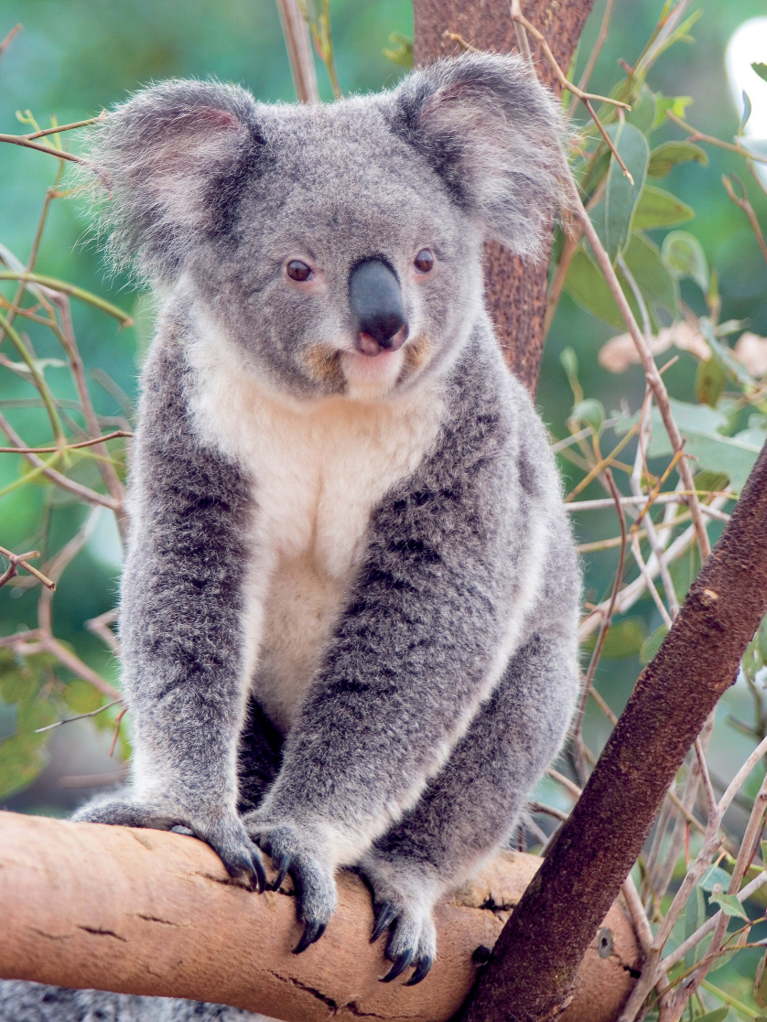
Днем, устроившись на ветке, коала спит по двадцать часов, а ночью лазит по деревьям, питаясь листьями. На землю он спускается лишь для того, чтобы перейти на другое дерево. В случае опасности эти животные стремительно убегают и быстро залазят на ближайшее дерево.

Slide 4
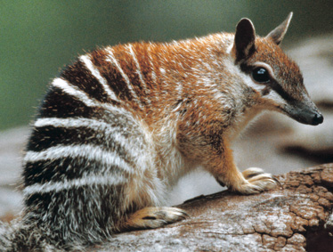
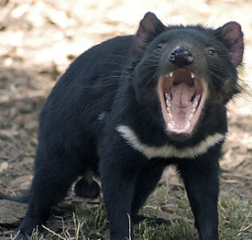
Намбат, или сумчатый муравьед, питается муравьями и термитами и живет в редколесье на юге Австралии. Тасманский волк, или дьявол полность отвечает своему названию. Дьявол извещает о себе зловещими криками по ночам. Схватив жертву, он может мгновенно прокусить ей позвоночник или череп.
сумчатый муравьед
Тасманский дьявол

Slide 5
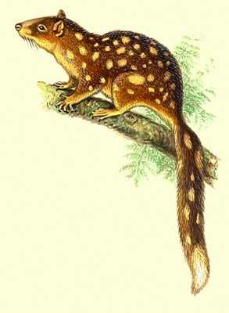
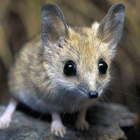
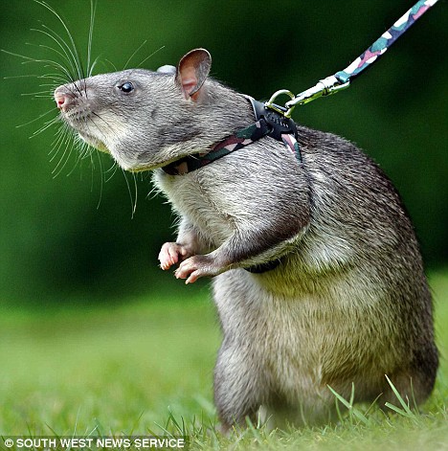
Известны и сумчатые мыши, и сумчатые крысы, и сумчатые куницы - все они только внешне похожие на своих несумчатых родственников. Сегодня сумчатые нуждаются в охране – десятки их видов занесены в Международную Красную книгу.
сумчатая мыша
сумчатая крыса
сумчатая куница

